Slide 1
Угадай слово
и
сторик
г
румер
р
адист
а
ктер

Slide 2
Использование игровых технологий в системе профориентационных мероприятий
Подготовили: Федорова Л.М., Мусиенко О.А., Тетькова Н.А., преподаватели, Пальянова Л.А., педагог-психолог МБОУ «СТШ»

Slide 3
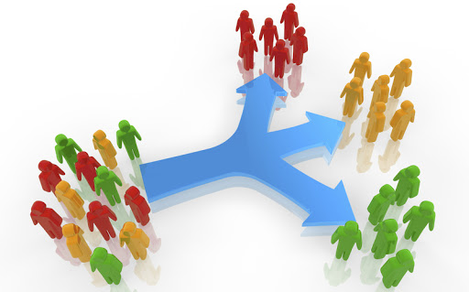
Упражнения для деления на группы

Slide 4
«Атомы и Молекулы»
Необходима небольшая первичная настройка: группу просят встать и закрыть глаза и представить, что каждый человек – маленький атом, а атомы, как известно, способны соединяться и образовывать молекулы, которые представляют собой достаточно устойчивые соединения.
Далее следуют слова ведущего: «Сейчас вы откроете глаза и начнете беспорядочное движение в пространстве. По моему сигналу (сигнал оговаривается) вы объединитесь в молекулы, число атомов в которых я также назову – 2, 3, 4.
Когда будете готовы, откройте глаза». Участники начинают свободное перемещение в пространстве и, услышав сигнал ведущего, объединяются в молекулы. Подвигавшись, некоторое время цельным соединением, молекулы вновь распадаются на отдельные атомы. Затем ведущий снова дает сигнал, участники снова объединяются и т. п.
Если последним числом атомов в молекуле будет два, то упражнение служит хорошим способом деления группы на пары для последующей работы

Slide 5

«Открытки-половинки»
Открытки-половинки — предложите владельцам одной открытки найти свою пару и встать лицом друг к другу.
Вся группа должна выстроиться в 2 шеренги парами — лицом друг к другу

Slide 6
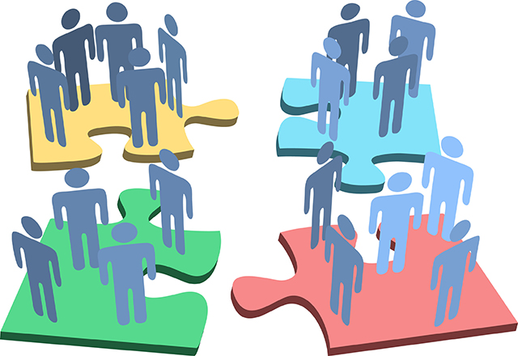
«Цвета» (5 мин.)
Разноцветные листочки (красные, желтые, зеленые) по количеству участников.
До занятия необходимо подготовить жетончики двух или более цветов.
Перед началом занятий перемешать жетончики и раздать по одному каждому участнику.
Когда необходимо будет разделить группу, нужно просто сообщить участникам, что один цвет жетончиков- это первая команда, а второй цвет- вторая

Slide 7
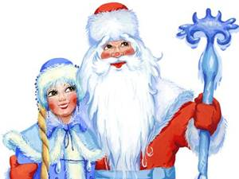
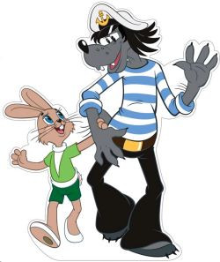
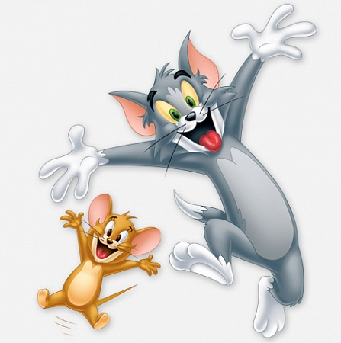
«Расчет на 2-х персонажей»
Расчет на 2-х и более персонажей — на Дедов Морозов и Снегурочек, волков и зайцев, Тома и Джерри, Тимона и Пумбу, лису и колобка, небо и землю, пряники и печенье

Slide 8
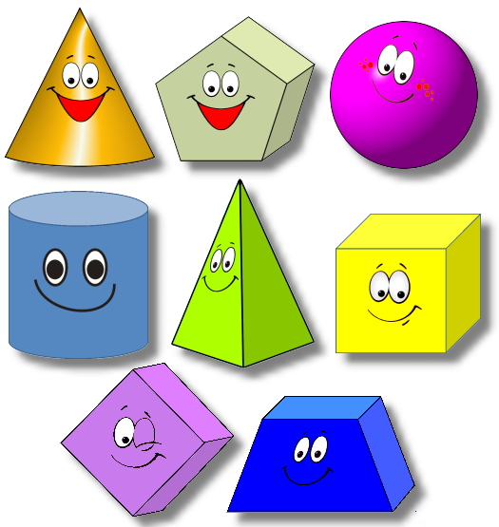
«Расчёт по форме»
Расчёт по форме — на треугольники, квадраты, круги, трапеции, прямоугольники и овалы. Можно также раздать участникам вырезанные из бумаги фигуры разной формы и цвета.
В этом случае их можно будет перемешивать в группы и по форме, и по цвету

Slide 9

«Тайные знаки»
профессии
орудие труда
действия

Slide 10
Интерактивные игры
— это формат активности, в котором игрок напрямую влияет на сюжет, игровой процесс или окружение, получая от системы мгновенный обратный ответ.
Интерактивность (от английского interaction - «взаимодействие»)

Slide 11

МИР ПРОФЕССИЙ

Slide 12

ИГРА «ПрофС»

Slide 13


озгва

Slide 14

Тур
КИНО И МУЗЫКА

Slide 15
Этот специалист в digital-индустрии отвечает за аудио-атмосферу. Он не пишет музыку (он не композитор), а создаёт, записывает и обрабатывает абсолютно все шумы, шорохи, интерфейсные клики и спецэффекты.
Как называется его профессия?

Slide 16
Сверим-ка мозги

Slide 17
Саунд-дизайнер (Sound Designer / звукорежиссер)

Slide 18
Тур
БЛИЦ

Slide 19
Главное орудие хоккеиста – это …

Slide 20
Как называется врач, который лечит детей?

Slide 21
Сверим-ка мозги

Slide 22
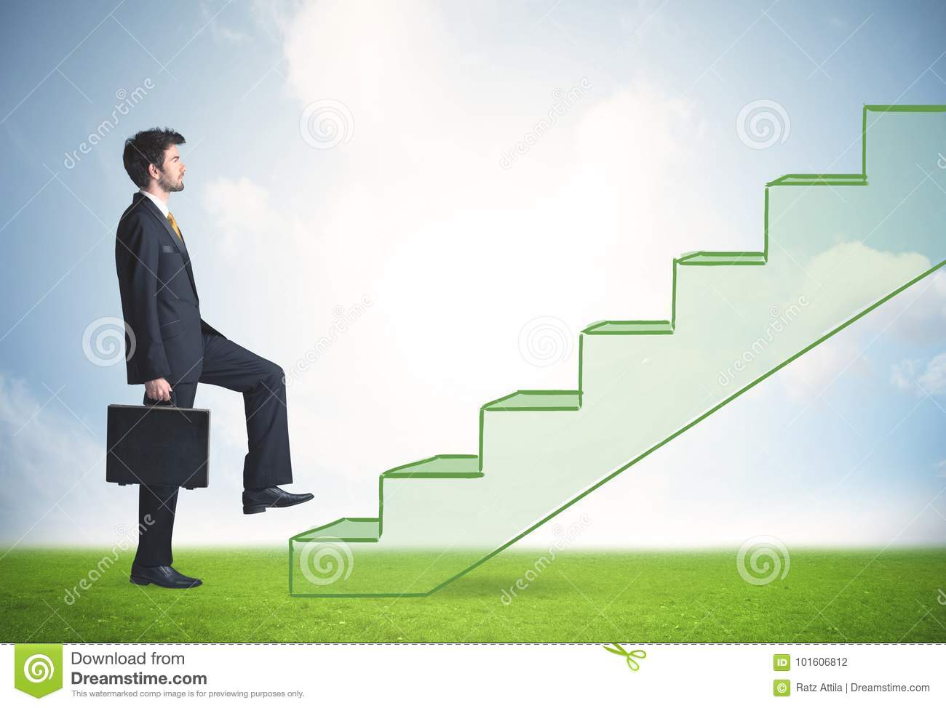
Игра «Карьера»
Игра «Карьера»
Директор ДО
округа
Директор ДО
города
Директор ОУ
Завуч
Методист
Учитель

Slide 23

Игровые технологии
- это методы и приемы, использующие игровые элементы в обучении и воспитании (обучение через игру)

Slide 24

Цели использования игровых технологий
Зачем это педагогу?
Обучать без скуки → отработка навыков, повторение, закрепление навыков
Сплотить группу→
новички адаптируются, снижается агрессия
Снимать напряжение→
после контрольной, в конце недели, перед каникулами
Развивать гибкость ума→
нестандартные задачи, быстрая смена правил
Получить мгновенную обратную связь → информация о понимании
Создать «точку радости»→
ребёнок хочет вернуться на занятие

Slide 25

Что развивается в игре
Что получают дети?
Когнитивные способности
Внимание, память,
мышление, речь
Эмоции
Позитивное отношение к обучению, снижение тревожности
Социальные навыки
Работа в паре, договариваться, проигрывать
Soft skills (коммуникация, решение проблем, работа в команде)
Безопасное пространство для ошибки
(в игре можно проиграть и попробовать снова)

Slide 26


Игровые технологии
Правила успеха
Ограничения
Четкие правила и понятный финал
Не подменять учёбу развлечением
2. Все ученики – участники, а не зрители!
Дозировать
Соблюдать и связь с реальными результатами обучения
3. Обязательный разбор игры (рефлексия)
Не перегружать соревнованием (сделать упор на личностный прогресс)
Дать выбор (игровой режим не должен быть принудительным)

Slide 27


Мы не заменяем обучение игрой!
Мы делаем обучение желанным!
«надо» «интересно»!

Slide 28

Упражнения для подведения итогов. Рефлексия

Slide 29

«Светофор»
Всё супер, тема понятна, буду применять игры на уроках
Интересно, но надо еще подумать и доработать
Сложно, игровые технологии — это не моё

Slide 30
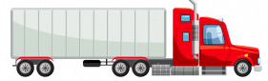

«TRAILER» нужно оценить участие по критериям: ПОЛЕЗНОСТЬ, УДИВЛЕНИЕ, ТЕХНОЛОГИЧНОСТЬ (ПРИМЕНИМОСТЬ)
Раздать метки (стики) для голосования.
Рассказать участникам о цели и теме голосования (подведение итогов).
Объяснить как голосовать. Дать подумать.
Попросить наклеить (оценить) метки всем одновременно.
Обсудить оценки. Комментарии (по желанию) записываются на карточке диалог рядом с меткой
-
+

Slide 31
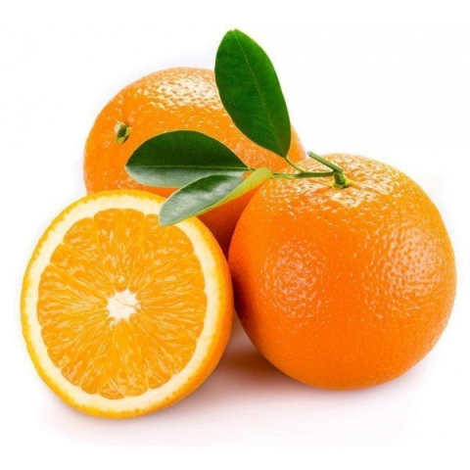
«Соковыжималка»
Ведущий на трёх больших плакатах рисует или пишет словами:
корзинку/горку апельсинов;
стакан оранжевого апельсинового сока;
кучку выжимок из выдавленных апельсинов.
Затем, по сигналу ведущего, стики с комментариями наклеивают:
на плакат с апельсинами – то, что показалось интересным и к чему хотелось бы вернуться;
на плакат со стаканом чудесного освежающего сока можно наклеивать то, что порадовало, и что я смогу использовать в своей жизни;
на плакат с отходами нашей соковыжималки можно наклеить, то что не понравилось.
Обсуждение комментариев

